Slide 1

K8飞刀-二级域名扫描/子域名扫描
K8拉登哥哥

Slide 2

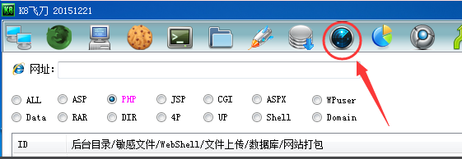

K8飞刀--二级域名扫描/子域名扫描
二级域名扫描/子域名扫描
点击以下图标--或ScanAdmin页,进入后台扫描与2级域名扫描模块
爆破字典 K8飞刀\K8dic\ScanDomain\Domain.K8 特定目标请替换

Slide 3
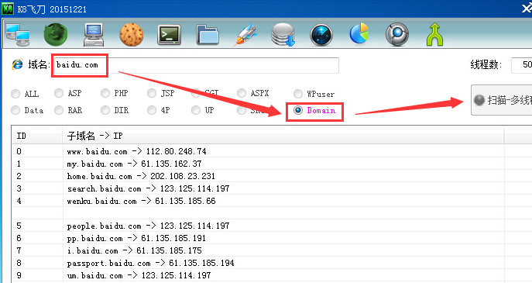
K8飞刀--二级域名扫描/子域名扫描
二级域名扫描/子域名扫描
输入域名--选中domain--点击（扫描-多线程）按钮
输出结果 域名->IP 方便大家校验域名是否正确

Slide 4

谢谢观赏
K8搞基大队
搞基有害,但是健康。
@k8gege
@k8team

